Slide 1
Obratlovci
Ryby

Slide 2
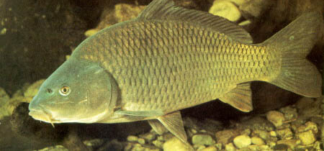

Slide 3
Žijí ve sladkých i slaných vodách
Tělo protáhlé a ze strany zploštělé kryté slizkou kůží a šupinami
Tělo rozlišeno na hlavu, trup a končetiny
Končetiny přeměněny na ploutve – párové a nepárové
Smysly: vidí dobře na blízko a vidí barevně
hmatové vousy
postranní čára – kanálek s nervovými buňkami
umožňuje vnímání vln a proudění vody
Živočichové s proměnlivou teplotou těla

Slide 4
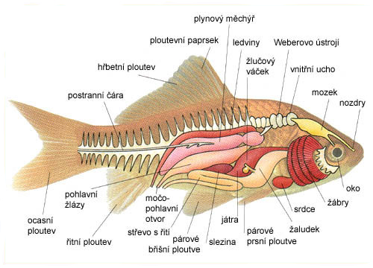
Vnitřní stavba ryby

Slide 5
Vnitřní stavba ryby
Dýchají pomocí žáber uložené pod skřelemi
Většina břišní dutiny je vyplněna střevem
Mají primitivní srdce tvořené z 1P + 1K- červená krev obsahuje barvivo hemoglobin
Mají plynový měchýř – udržuje stabilitu těla ve vodě – pohyb k hladině a ke dnu
Samice – jikrnačky – mají jikry (vajíčka)
Samci – mlíčáci – mají mlíčí (spermie)
Rozmnožování ryb = tření – probíhá mimo tělo ryb
Z oplozených vajíček vznikají drobné rybky - plůdek

Slide 6
Rozdělení ryb
sladkovodní
mořské
akvarijní

Slide 7
Sladkovodní ryby

Slide 8
Kapr obecný – má hmatové vousky

Slide 9
Karas obecný – nemá hmatové vousky

Slide 10
Cejn velký – malá hlava, velké tělo

Slide 11
Lín obecný – nAzelená barva kůže

Slide 12
Plotice obecná – stříbrné šupiny, oranžové ploutve

Slide 13
Okoun říční – šedé pruhy po těle

Slide 14
Štika obecná – nejběžnější dravá ryby

Slide 15
Candát obecný – má 2 hřbetní ploutve

Slide 16
Sumec velký – naše největší ryba

Slide 17
Pstruh potoční

Slide 18
Úhoř říční

Slide 19
Mořské ryby

Slide 20
Mořské ryby
Makrela
Losos obecný

Slide 21
Mořské ryby
sardinka
Sleď obecná

Slide 22
Mořské ryby
Treska obecná
Tuňák obecný

Slide 23
Mořské ryby
Mořský koník
Ježík obecný

Slide 24
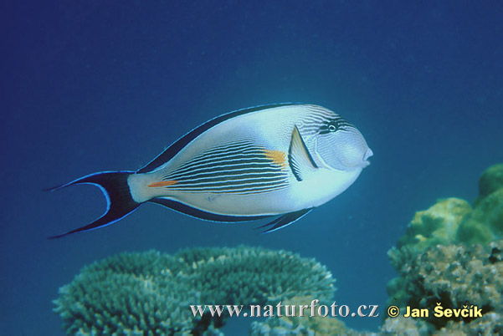
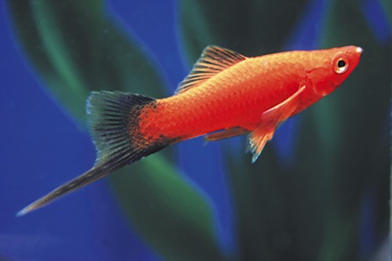
akvarijní

Slide 25
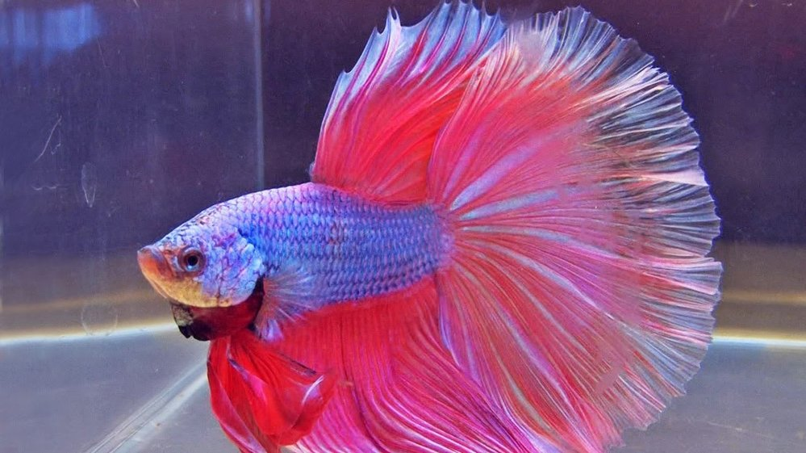
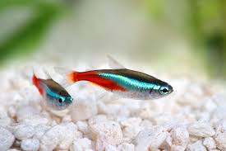
Akvarijní ryby

